Slide 1
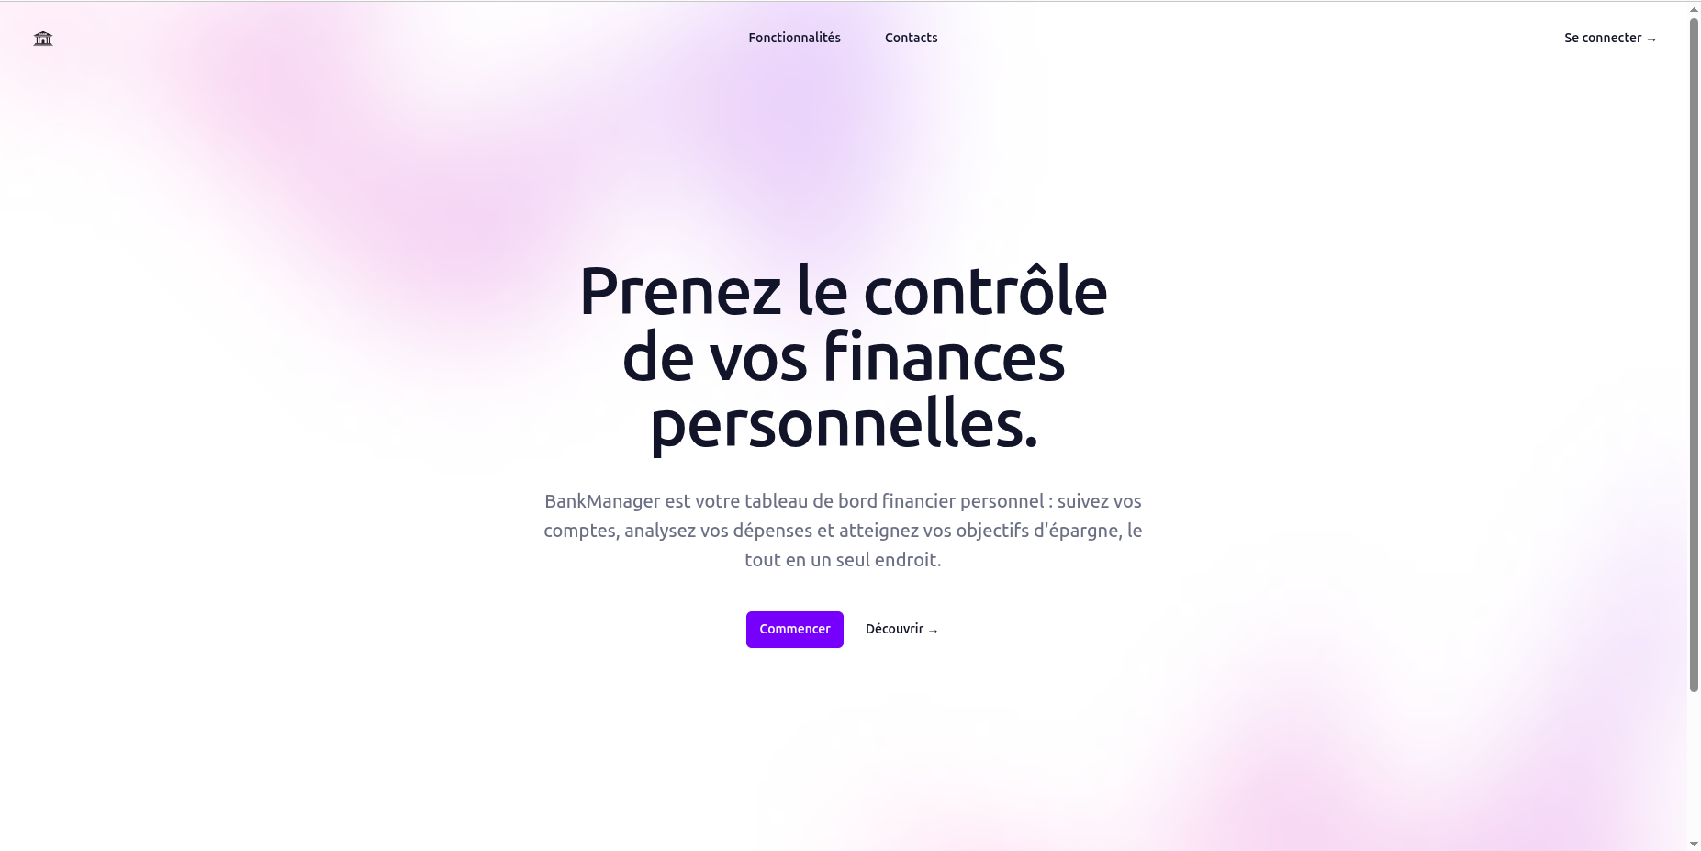
Co-développement
Humain-IA
Bank
Manager
Stratégie d'intégration de l'IA dans un projet fullstack
Projet Fullstack
MongoDB /Express / NodeJS / React
Alexandre KERELLO – 25 mars 2026
Notes:
Présente brièvement le contexte — projet Bank Manager, et annonce que tu vas parler de ta stratégie de co-dev avec l'IA.
Bonjour à tous. Je vais vous présenter ma stratégie de co-développement avec l'IA dans le cadre de mon projet fullstack : une application de gestion de comptes bancaires personnels, Bank Manager, développée avec React, Node.js, Express et MongoDB. L'idée n'était pas juste d'utiliser l'IA comme un moteur de recherche, mais vraiment de la faire participer au processus de développement, de l'architecture jusqu'au debug. Je vais vous montrer comment, concrètement, ça s'est passé.

Slide 2


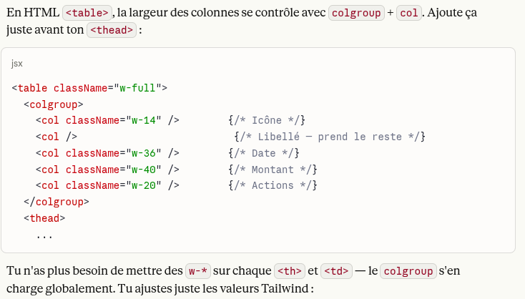
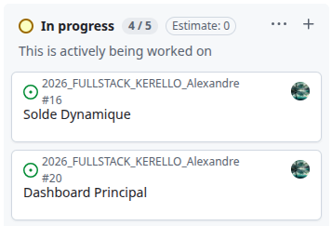
Pourquoi et comment intégrer l'IA ?
📋
Architecture
Planification
Debug & Code
Etude & choix de la stack
La structure du projet
Choix de la DB
🛠️ Stack recommandée par Claude :
React + Vite
Tailwind CSS + shadcn/ui
React Router v6 pour la navigation
Recharts pour les graphiques
Axios pour les appels API
Découper les tâches
Prioriser les features
Mise en place d’un backlog Github pour suivre l’avancée des tâches
Résoudre des bugs
Générer des composants UI
Notes:
Pourquoi l'IA ? : Explique les 3 usages principaux — architecture/choix tech, planification des tâches, et aide au debug/front. Précise que tu as utilisé Claude (claude.ai) pour ces phases amont.
J'ai utilisé l'IA à trois moments clés du projet. D'abord sur l'architecture : choisir la stack, structurer le projet, choisir la base de données — des décisions structurantes que j'ai prises avec Claude comme interlocuteur. Ensuite sur la planification : découper le projet en tâches, prioriser les features, et mettre en place un backlog GitHub pour suivre l'avancement. Enfin, pendant le développement lui-même, pour le debug et la génération de composants UI. Sur ce dernier point notamment, c'est Claude qui m'a recommandé la stack frontend : React avec Vite, Tailwind CSS, shadcn/ui pour les composants, Recharts pour les graphiques et Axios pour les appels API. Des choix que j'ai ensuite validés et adoptés.

Slide 3
Architecture & Planification
Ce que j'ai demandé à l'IA
Ce que l'IA a produit
→ Quelle stack pour un bank manager ?
→ Structure des dossiers backend/frontend
→ Modélisation des entités (compte, transaction…) à partir d’un diagramme de classe
→ Quelles routes API REST exposer ?
→ Découpage du projet en tâches
✓ Stack : React + Node.js + Express + MongoDB
✓ Structure de projet type MVC
✓ Schémas Mongoose (User, Account, Transaction)
✓ Liste des endpoints REST à implémenter
✓ Plan de tâches par priorités
Contribution humaine : valider les choix, adapter au cahier des charges, arbitrer les compromis
Notes:
Architecture : Montre concrètement ce que tu as demandé à l'IA et ce qu'elle a produit. Insiste sur ta contribution humaine : valider les choix, adapter au cahier des charges.
Concrètement, voici comment ça s'est passé en phase amont. Je posais des questions précises à Claude : quelle stack pour un bank manager ? Comment structurer les dossiers ? Comment modéliser les entités à partir de mon diagramme de classes ? Quelles routes API exposer ? Comment découper le projet en tâches ? Et en face, l'IA produisait des éléments directement exploitables : la structure MVC, les schémas Mongoose pour User, Account et Transaction, la liste des endpoints REST, et un plan de tâches priorisées. Ma contribution, c'était de valider ces propositions, de les adapter au cahier des charges, et d'arbitrer les compromis. L'IA proposait, moi je décidais.

Slide 4
Le défi du contexte — limite des IA hors IDE
⚠️ Problème identifié
⭐ Ce que j'en retiens
L'IA hors IDE (claude.ai, ChatGPT…) n'a pas accès au code existant.
→ Impossible de lui donner tout le code (limites de tokens / abonnement)
→ Elle répond sans contexte réel : solutions hors-sujet
→ Démarrer un projet de zéro avec l'IA est bien plus simple qu'à mi-chemin
Le contexte est la clé de l'efficacité de l'IA en développement.
→ Sans contexte = réponses génériques
→ Avec contexte = aide précise et pertinente
→ L'IA est plus efficace comme copilote que comme oracle externe
Notes:
Le défi du contexte : C'est le cœur de ton observation — l'IA hors IDE est aveugle au code existant. Tokens limités, réponses génériques, difficulté à intervenir en cours de projet.
Mais assez vite, j'ai rencontré une limite importante. Une IA hors IDE comme Claude ou ChatGPT n'a pas accès à mon code. Elle ne voit que ce que je lui envoie. Et avec un abonnement gratuit, les tokens sont limités — impossible de lui coller l'intégralité d'un projet. Résultat : quand je lui posais une question sur un bug précis, elle répondait de manière générique, sans connaître le contexte réel de mon code. Et j'ai remarqué quelque chose d'important : démarrer un projet de zéro avec l'IA, c'est simple. Mais intervenir en cours de route sur du code existant, c'est beaucoup plus compliqué. Ce que j'en retiens, c'est que le contexte est la clé. Sans contexte, l'IA répond à côté. Avec le bon contexte, elle devient vraiment pertinente.

Slide 5



Solution : GitHub Copilot intégré à VS Code
Pourquoi ce choix ?
Contexte automatique : Copilot lit les fichiers ouverts dans VS Code
Chat contextuel : il peut répondre sur un fichier spécifique sans copier-coller
Résolution de bugs : suggère des corrections directement dans le code
⚡
Autocomplétion intelligente : il accélère l'écriture du code
Résultat : une productivité améliorée, aide contextuelle au bon moment, au bon endroit
Notes:
Solution : GitHub Copilot : Explique pourquoi tu as basculé sur Copilot dans VS Code — il lit le code ouvert automatiquement, tu n'as plus à tout copier-coller. Résultat : aide au bon moment, au bon endroit.
C'est ce constat qui m'a poussé à adopter GitHub Copilot directement dans VS Code. La différence fondamentale, c'est le contexte automatique : Copilot lit les fichiers que j'ai ouverts, il connaît mon code, il sait dans quel fichier je suis. Le chat contextuel me permet de lui poser des questions sur un fichier précis sans rien copier-coller. Pour le debug, il suggère des corrections directement dans le code, en ligne. Et pour l'écriture, l'autocomplétion accélère significativement le développement. Résultat : une aide au bon moment, au bon endroit, ce qui augmente la productivité.

Slide 6
Bilan & Regard critique
⭐ Points forts
⚠️ Limites rencontrées
→ Gain de temps significatif sur l'architecture
→ Difficulté à corriger du code existant hors IDE
→ L'IA comme un partenaire pour les choix techniques
→ Réponses génériques sans contexte précis
→ Copilot efficace pour debug et autocomplétion
→ Tokens limités avec abonnement gratuit
→ Bonne structuration du projet dès le départ
→ Validation humaine indispensable pour chaque décision
L'IA est un outil puissant mais c'est le développeur qui garde le contrôle.
Notes:
Bilan critique : Conclure avec honnêteté — gains réels sur l'architecture et le debug, mais la validation humaine reste indispensable. Phrase de clôture : "L'IA est un outil puissant, mais c'est le développeur qui garde le cap."
Pour conclure, voici mon bilan honnête. Côté points forts : l'IA m'a fait gagner beaucoup de temps sur la phase d'architecture, elle a joué le rôle de sparring partner pour les choix techniques, Copilot a été efficace sur le debug et l'autocomplétion, et le projet a été bien structuré dès le départ grâce à ça. Côté limites : corriger du code existant hors IDE reste difficile, les réponses sans contexte sont souvent trop génériques, les tokens gratuits sont vite une contrainte, et surtout — la validation humaine reste indispensable à chaque étape. L'IA ne remplace pas le jugement du développeur, elle l'assiste.

